Slide 1
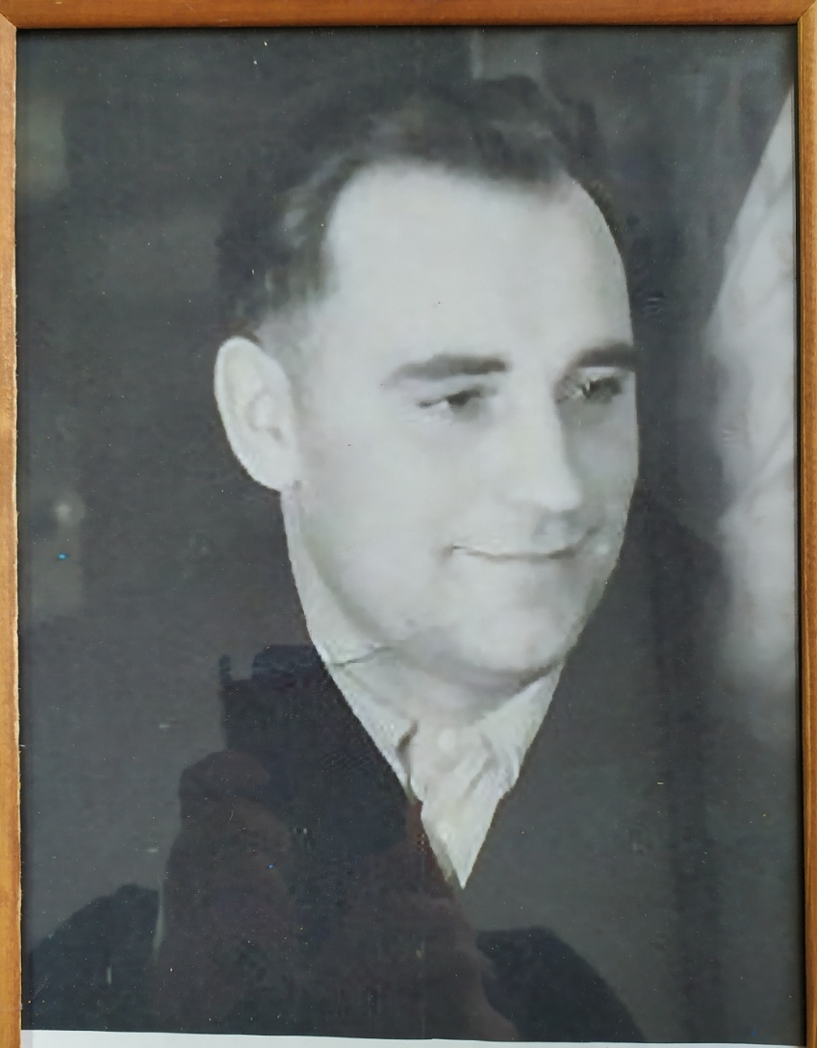
Прокопов Иван Петрович 1921 - 1999

